Slide 1

Управление подразделениями в мирное время
Лекция № 1
Повседневная деятельность воинской части (подразделения)

Slide 2
ТЕМА: «Повседневная деятельность воинской части (подразделения)»
Учебные вопросы:
1. Цели, задачи и содержание повседневной деятельности.
2. Организация повседневной деятельности.
3. Планирование повседневной деятельности.
Литература:
Общевоинские уставы Вооруженных Сил Российской Федерации. − М. Воениздат.

Slide 3
Вопрос 1. Цели, задачи и содержание повседневной деятельности

Slide 4
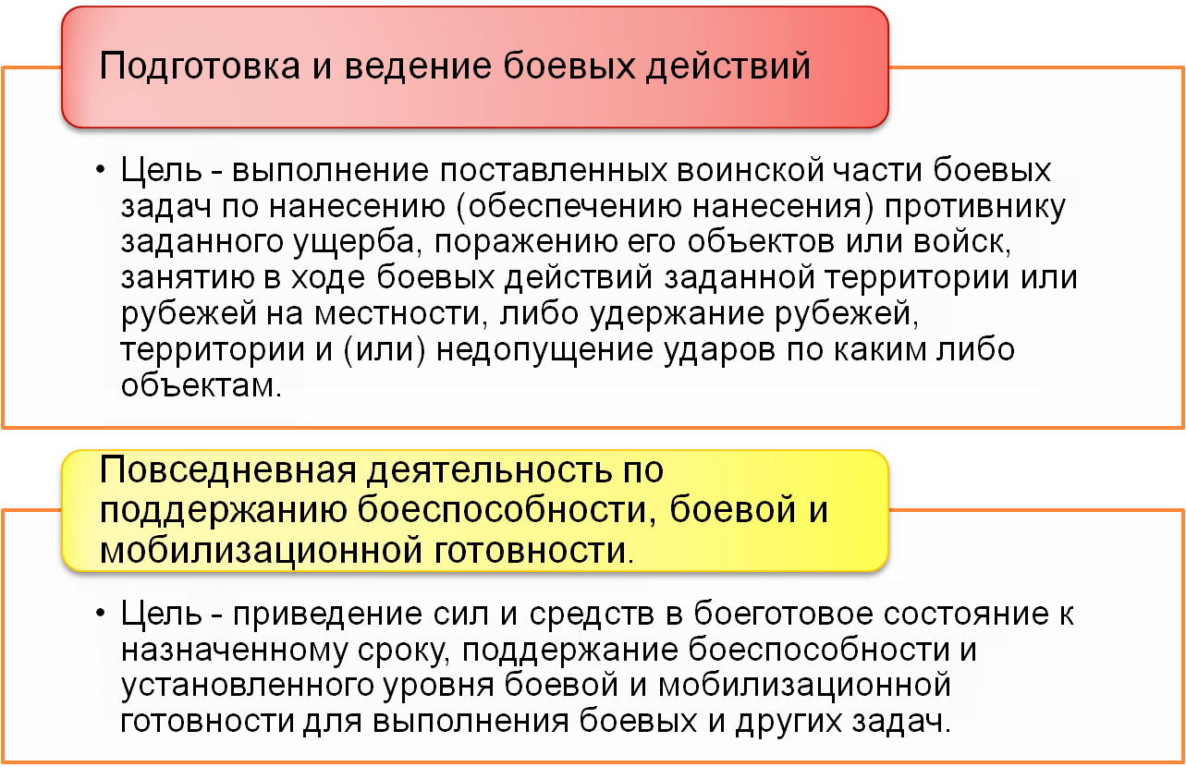
Функционирование и деятельность воинской части (подразделения) осуществляются в двух формах:

Slide 5

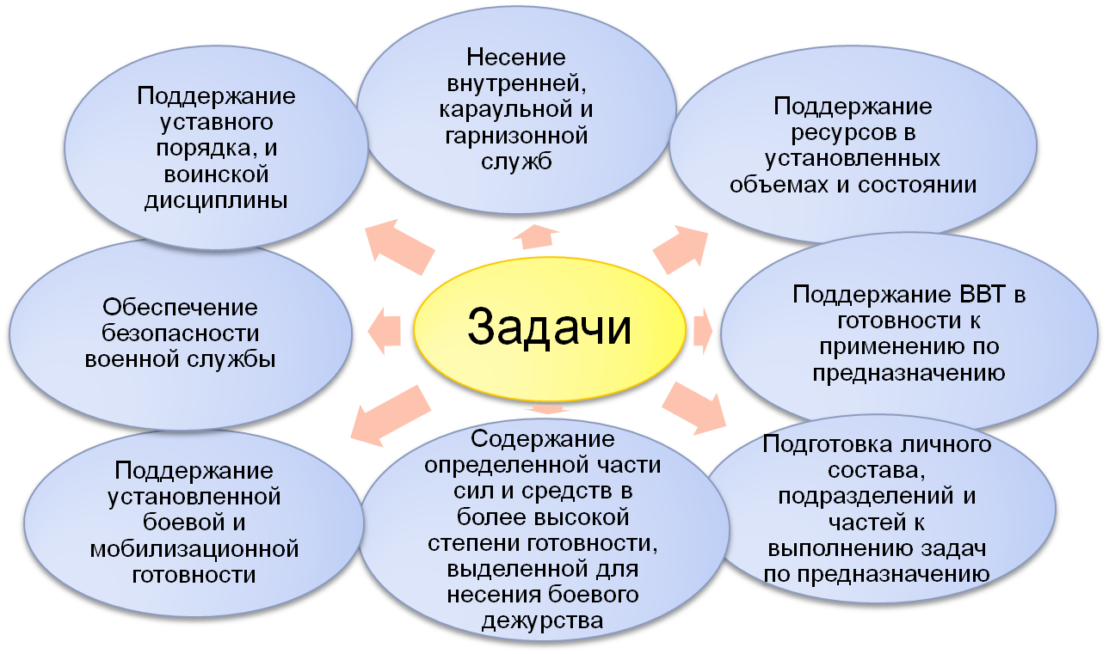
Повседневная деятельность воинской части (подразделения) в мирное время - это совокупность занятий, мероприятий и работ, согласованных по цели, задачам, месту и времени направленных на поддержание боеспособности, установленной боевой и мобилизационной готовности к выполнению боевых и других поставленных задач.

Slide 6

Виды повседневной деятельности
боевое дежурство (дежурство, боевая служба);
боевая и мобилизационная готовность;
боевая подготовка;
служба войск;
безопасность военной службы;
ведение ротного хозяйства.

Slide 7
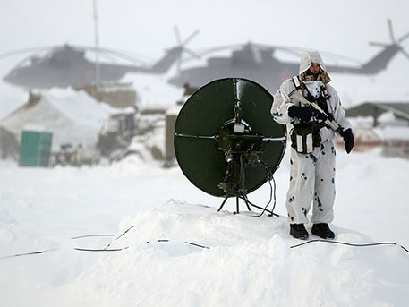
Боевое дежурство - основной вид повседневной деятельности, обеспечивающий немедленный и организованный переход к боевым действиям, надежное выполнение боевых задач в любых условиях обстановки. Для выполнения задач и мероприятий боевого дежурства в соединениях и частях создаются соответствующие структуры дежурных сил, имеющие личный состав необходимых специальностей, вооружение и технику (или назначаются отдельные подразделения), которые находятся в более высокой степени боевой готовности, чем другие подразделения.

Slide 8
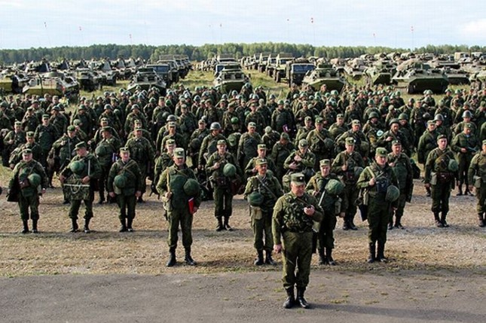
Боевая готовность – состояние подразделений и частей, обеспечивающее способность начать военные действия в установленные сроки (а в военное время - немедленно) и успешно выполнить поставленные задачи. Определяется боеспособностью подразделений и частей, правильным пониманием командирами своих задач, своевременной подготовкой к предстоящим действиям, предвидением возможных изменений в обстановке.

Slide 9
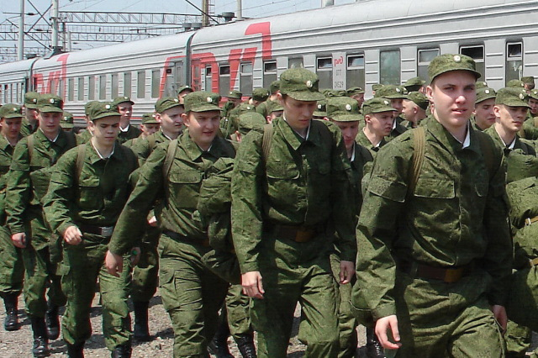
Мобилизационная готовность обусловлена степенью подготовленности подразделений и частей, экономики и населения страны к переходу с мирного на военное положение. Мобилизационная готовность ВС РФ зависит от штатной структуры частей и соединений, размещения, укомплектованности личным составом и техникой, интенсивности их поступлений по мобилизации и оценивается временем, необходимым до перехода на штаты военного времени и режим деятельности в условиях войны.

Slide 10
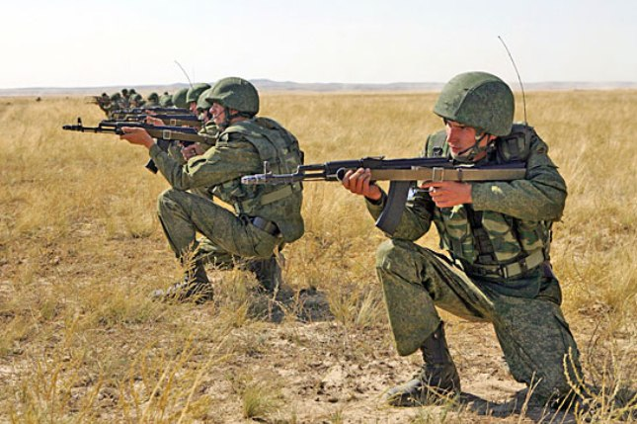
Боевая подготовка - это один из основных видов подготовки ВС РФ, представляющий собой целенаправленный, организованный процесс воинского обучения и воспитания личного состава, боевого слаживания подразделений, воинских частей, соединений и их органов управления (штабов) для выполнении боевых и других задач в соответствии с их предназначением.

Slide 11
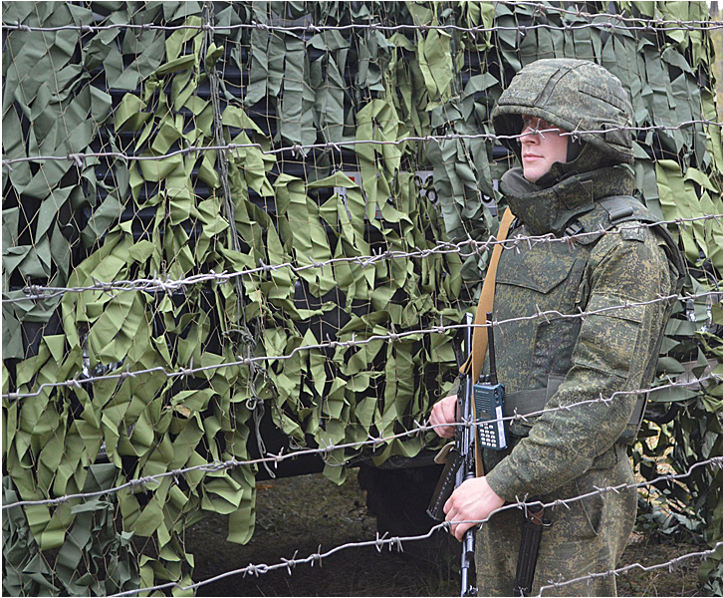

Служба войск - повседневная деятельность, обеспечивающая необходимые условия жизни, быта и учебы личного состава подразделений, соблюдение внутреннего порядка и правил, установленных общевоинскими уставами ВС РФ. Основным содержанием службы войск является четкая организация и несение внутренней и караульной служб.

Slide 12
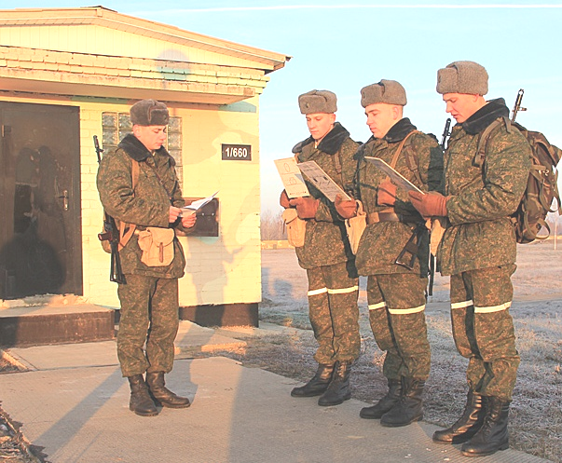
Безопасность военной службы. Командир подразделения обязан принимать меры по предотвращению гибели и случаев травматизма личного состава, устанавливать необходимые требования безопасности на боевом дежурстве, при работе с ВВТ, проведении учений, боевых стрельб, занятий, работы, несении караульной и внутренней служб, своевременно доводить эти требования до подчиненных и следить за их неукоснительным выполнением.

Slide 13
Ведение ротного хозяйства. Ротное хозяйство является основным элементом внутреннего порядка в подразделении, составной частью войскового хозяйства и его конечным звеном. Оно представляет собой комплекс закрепленных за ротой объектов материально-технической базы войскового хозяйства, материальных средств и территории военного городка, предназначенных для непосредственного обеспечения внутренней службы, боевой и специальной подготовки, воспитательной работы с личным составом роты, удовлетворения материальных, жилищных, бытовых и культурных потребностей солдат и сержантов, проходящих военную службу по призыву, а также некоторых категорий военнослужащих, проходящих военную службу по контракту.

Slide 14
Вопрос 2. Организация повседневной деятельности

Slide 15

Организация повседневной деятельности воинской части - это функция органов управления воинской части, заключающаяся в нормировании и регламентировании процесса повседневной деятельности, распределении между подразделениями, органами управления и военнослужащими ответственности, прав и обязанностей при выполнении задач военной службы с отражением их в организационных документах.
Организационные документы
Уставы
Положения
Должностные обязанности
Инструкции
Штаты
Руководства
Приказы
Указания

Slide 16
Приказ - это правовой, организационный и распорядительный документ военного управления, издаваемый на правах единоначалия командирами воинских частей, содержащий распоряжения, нормы и правила, обязательные для исполнения подчиненными.
Основными организационными приказами, касающимися повседневной деятельности воинской части, являются приказ об организации боевой подготовки, внутренней и караульной службе на учебный год.

Slide 17
Положение - это правовой акт, устанавливающий основные правила организации и деятельности органа управления.
Этот документ составляется в воинской части, как правило, для временно или периодически действующих нештатных органов (пунктов) управления и для некоторых функциональных подразделений и включает точно и конкретно сформулированное назначение органа (пункта) управления или функционального подразделения, его состав и структуру, место в общей организационной структуре воинской части или ее управления, подчиненность и рамки ответственности, порядок работы и выполнения возложенных задач.

Slide 18
Должностные обязанности составляются и утверждаются в воинской части для отдельных должностных лиц даже в тех случаях, когда их ответственность и обязанности отражены в уставных документах и положениях, разработанных старшими звеньями управления.
Они должны отражать ответственность, полномочия (права) и обязанности, определенные всеми руководящими документами вместе взятыми, и учитывать особенности задач организационной структуры, дислокации и функционирования конкретной воинской части.

Slide 19
Инструкция - это форма регламентирующего документа, определяющая ответственность и подчиненность, конкретные специальные обязанности и порядок действий по времени или в определенных ситуациях лица, несущего службу на конкретном посту (рабочем месте). Инструкция содержит также указания по обмену информацией: когда или при каких обстоятельствах, кому и о чем, в какой форме и по какому средству связи представляются особая информация, доклады и донесения.

Slide 20

Организация должна быть осуществлена таким образом, чтобы все повторяющиеся ежедневно, еженедельно и ежемесячно действия, работы, операции и мероприятия осуществлялись военнослужащими и подразделениями части самостоятельно, не дожидаясь указаний и подсказок, т. е. автоматически.
Подразделения и каждый военнослужащий должны всегда четко и точно знать, чем они должны заниматься ежечасно, ежедневно, еженедельно, ежемесячно
Все должностные лица, военнослужащие дежурных сил и лица суточного наряда должны четко знать пределы своей ответственности, обязанностей и прав при выполнении задач в любых возможных ситуациях
Каждое мероприятие, занятие и работа, направленные на поддержание боевой готовности и обеспечение жизнедеятельности воинской части.

Slide 21

Разработка документов по организации повседневной деятельности воинской части должна решить следующие задачи:
  Нормирование и регламентирование повседневной деятельности (определение, что, когда, где, с какой периодичностью, с каким расходом временных и трудовых ресурсов делается). Результаты этой работы отражаются в приказах об организации боевого дежурства, боевой учебы и службы войск, типовой неделе и типовом месяце, распорядке дня, регламенте служебного времени).
  Делегирование прав и полномочий и распределение ответственности (распределение между органами управления, подразделениями, должностными лицами, лицами дежурной службы ответственности и обязанностей при выполнении задач, несении боевого дежурства и внутренней службы, проведении занятий, мероприятий и работ в ходе повседневной деятельности воинской части).

Slide 22
Подготовительная работа по выполнению задачи нормирования и регламентирования заключается в определении исходных данных:
а) назначения, структуры и объема, характера и содержания мероприятий, занятий и работ каждого вида повседневной деятельности, их роли и значения в общей системе поддержания постоянной боевой готовности;
б) периодичности проведения мероприятий, занятий и работ в течение года, полугодия (периода обучения), месяца, недели и дня, а также требуемого расхода времени на проведение каждого из них;
в) ответственности за подготовку, проведение, осуществление контроля и управление в ходе выполнения мероприятий штаба, служб, подразделений, должностных лиц и лиц суточного наряда.

Slide 23
Вся работа органов управления по организации повседневной деятельности направлена на установление такого порядка осуществления этой деятельности, который позволил бы достигать ее цели.

Slide 24
Вопрос 3. Планирование повседневной деятельности

Slide 25

Планирование повседневной деятельности воинской части - это функция управления, состоящая в определении и ранжировании по важности для поддержания боевой готовности целей и задач деятельности определенного периода времени, разработке сбалансированных по необходимым затратам и наличным ресурсам планов действий для их достижения, распределении ответственности за исполнение.
Результаты планирования отражаются
в планирующих документах.

Slide 26
План - это оформленный по установленной форме документ, в котором определены главные задачи и основные мероприятия (действия) по их выполнению, последовательность и сроки их подготовки и проведения конкретными исполнителями, необходимые затраты времени и материальных ресурсов.
План - это отражение решения командира.

Slide 27

ПЛАНИРОВАНИЕ ЗАКЛЮЧАЕТСЯ:
В глубоком анализе и учете реального состояния боевой готовности воинской части
В выборе эффективных и реализуемых вариантов действий
В учете плановой перспективы (на один месяц вперед при месячном планировании и на год - при годовом планировании)
В четкой согласованности по целям, задачам, месту и времени

Slide 28

КАЧЕСТВО ПЛАНИРОВАНИЯ ОБЕСПЕЧИВАЕТСЯ СОБЛЮДЕНИЕМ ОСНОВНЫХ ПРИНЦИПОВ
Централизация (осуществление планирования сверху вниз по уровням управления последовательным или последовательно­параллельным способом).
Ориентирование всей деятельности, ее основных мероприятий и работ на конечный результат.
Соответствие выбранных способов и порядка достижения целей и выполнения задач имеющимся в распоряжении силам, средствам и ресурсам, в том числе и ресурсам времени.
Сосредоточение сил, средств и ресурсов, усилий органов управления на мероприятиях и работах, без успешного проведения которых невозможно достичь желаемых результатов в выполнении задач.
Взаимосогласованность всех планирующих документов одного уровня, мероприятий различных уровней по целям и задачам, содержанию, месту и времени, последовательности осуществления.
Четкое распределение ответственности за подготовку и про­ведение мероприятий, занятий и работ, своевременное доведение задач, основных мероприятий и порядка их выполнения до непосредственных руководителей (организаторов) и исполнителей.

Slide 29

По охватываемому периоду времени планирование разделяют на:
Перспективное (годовое планирование):
Текущее, или краткосрочное (месячное и недельное).
Документы разрабатываемые при ГОДОВОМ планирование:
Плана подготовки воинской части
Плана подготовки офицеров и прапорщиков
Плана подготовки подразделений
Плана работы службы, отделения, отдела
План совершенствования УМБ
План работы методического совета.
МЕСЯЧНОЕ планирование предусматривает разработку:
Календарного плана основных мероприятий
Плана работы службы, отделения, отдела на месяц
Личного плана работы командира на месяц
Расписания занятий

Slide 30
Спасибо за внимание!

